Slide 1
Микола куліш
1892 - 1937

Slide 2
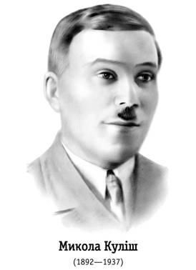
Український письменник, режисер, драматург, громадський діяч, газетяр і редактор, діяч української освіти, педагог.
Микола Куліш став драматургом, творчість якого відкрила нові напрямки у розвитку світового драматичного мистецтва 20 і 21 століть.

Slide 3
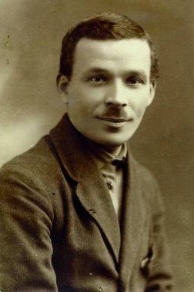
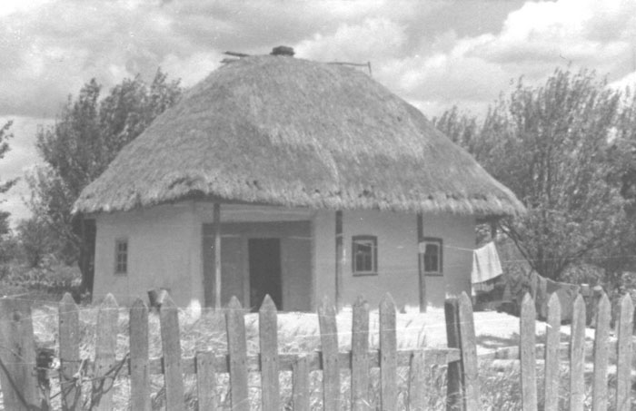
Микола Гурович Куліш народився 5 грудня 1892 року в селі Чаплинка на Херсонщині в сім'ї селян-незаможників. Батько майже все життя провів у наймах, мати від важкого життя (теж у наймах) передчасно померла.

Slide 4
Миколі з дитинства довелося служити у панських економіях. "Люблю… голоту. Серцем її люблю", - напише згодом драматург. Матеріальні нестатки, життя в сирітському будинку все ж не перешкодили здібному хлопцеві закінчити сільську школу (1901-1905) 1905 року місцева інтелігенція, зважаючи на неординарні здібності Миколи та його прагнення до навчання, зібрала гроші і послала хлопця вчитися у вищу початкову школу в Олешків (тепер - Цюрюпінськ). Але коштів на закінчення навчання не вистачило, і Микола опинився в притулку олешківського благодійного товариства. Через його бунтарський дух М, Куліша 1908 року виключили зі школи. Тут вдруге на допомогу майбутньому драматургові приходить прогресивна інтелігенція. Завдяки турботам молодих вчителів Микола Гурович вступає до громадської чоловічої гімназії.

Slide 5
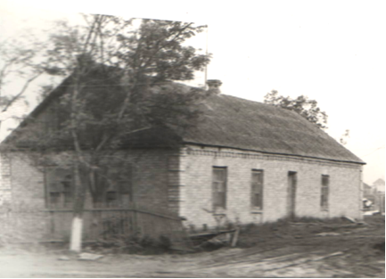
Будинок в Олешках
Notes:
Будинок в Олешках

Slide 6
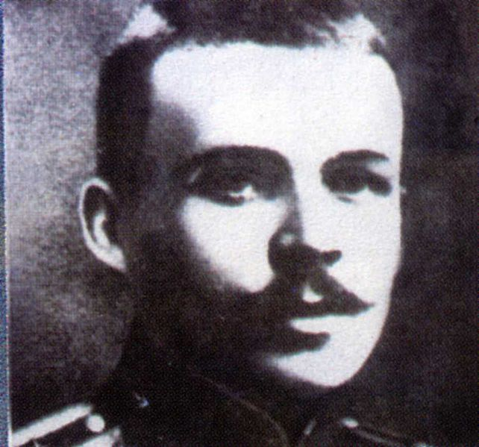
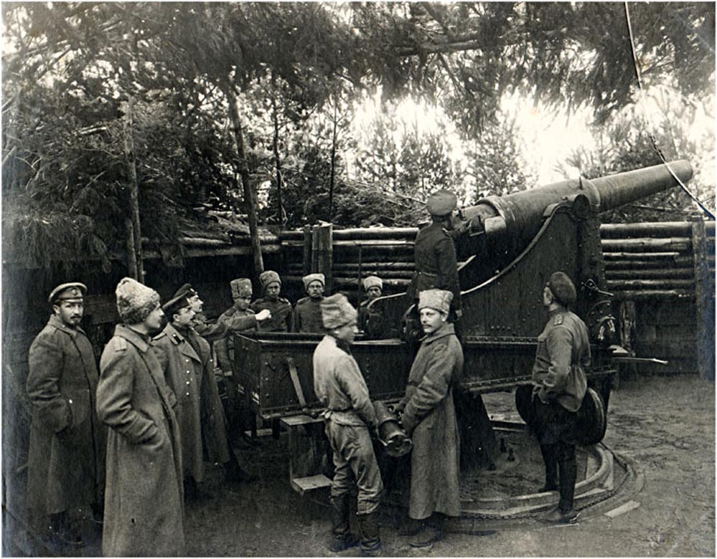
Брав участь у Першій світовій війні У 1917 р. Куліша, як найавторитетнішого і найпрогресивнішого офіцера, обрано депутатом на військовий з'їзд Західного фронту, що проходив у Луцьку.
. На початку 1918 року М. Куліш повертається до Олешок, його обирають головою міськради.
Із 1922 року Куліш переїздить до Одеси, де очолює губернський відділ народної освіти.

Slide 7
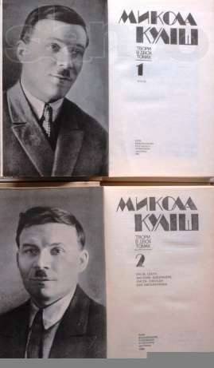
Як письменник він знайшов себе не в прозі, а в драматургії. Його дебютом стала п'єса "97". Успіх цього твору спричинив переїзд М. Куліша до Харкова, де він із головою поринув у бурхливе літературне життя.

Slide 8
Микола Куліш — автор чотирнадцяти п´єс, найвідомішими з-поміж яких є «97», «Народний Малахій», «Мина Мазайло», «Патетична соната», «Маклена Граса». Колосальна жанрова амплітуда його творів: від народної драми і сатиричної комедії до трагікомедії та лірико-романтичної драми. Входив у літературну організацію «ВАПЛІТЕ»

Slide 9
 | Початок 1930-х р. У житті Миколи Куліша настають трагічні сторінки життя: більшість його творів, що доти були досить популярними, зазнають великої політичної та естетичної критики. За допомогою пробільшовицьких літературних критиків та літературознавців творчість Миколи Куліша стає однією із негативних тенденцій у тогочасній українській літературі. Після прем'єри драми «Маклена Граса» її категорично не сприйняла публіка та вищі ешелони влади.

Slide 10
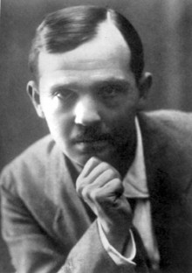
8 грудня 1934 року під час похорону найближчого друга І. Дніпровського він був заарештований. Під час обшуку його квартири були забрані листи, документи.

Slide 11
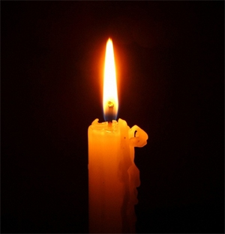
1935 Куліша засуджено до 10 років Соловецьких таборів.
Разом із Валер'яном Підмогильним, Юрієм Мазуренком та Григорієм Епіком.
3 листопада 1937 року Миколу Куліша розстріляли разом із великою групою української інтелігенції лісі під Сандармохом (Карелія).

Slide 12
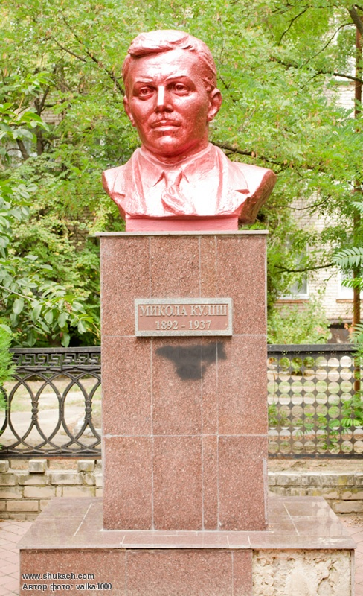
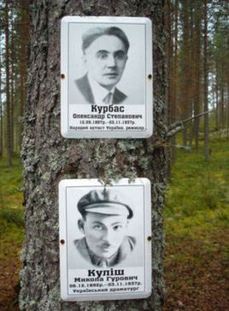
Кулішу судилося прожити лише 45 років. Але за цей час він встиг зробити незрівнянно багато .

